Slide 1


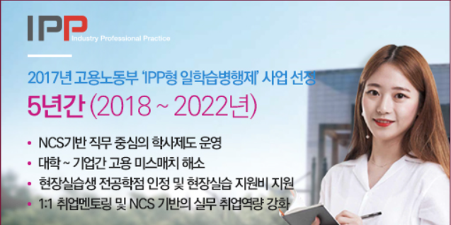
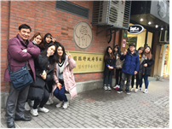
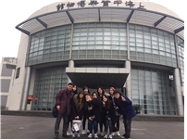
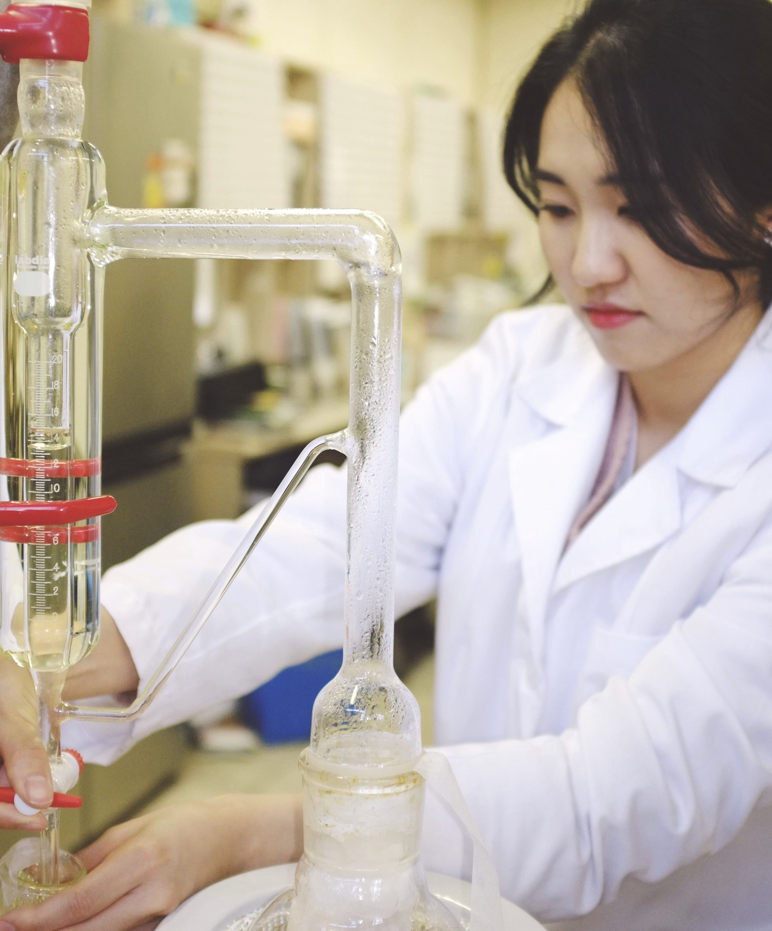
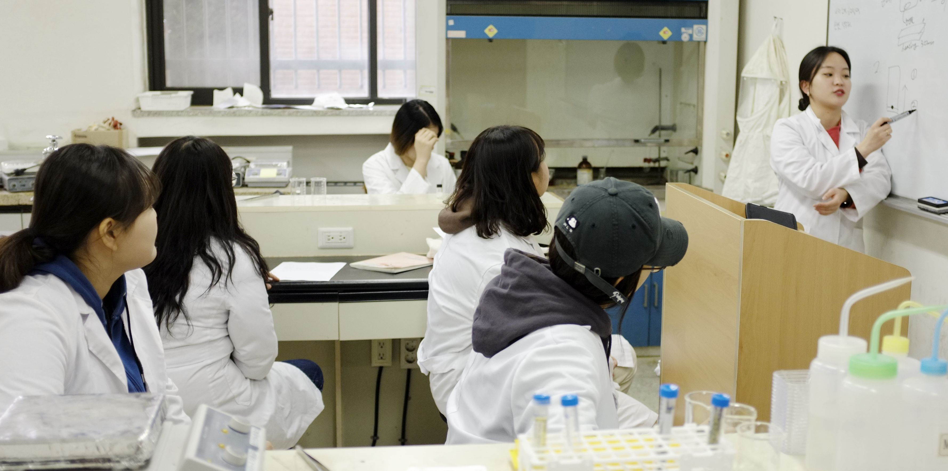
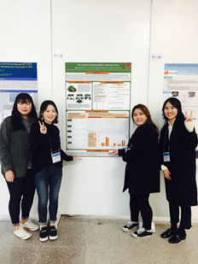

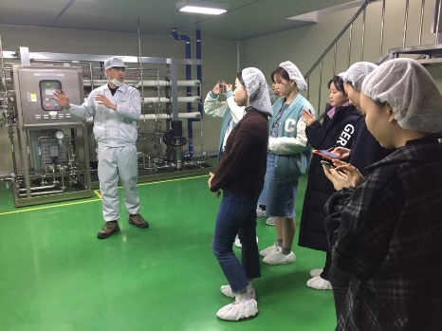
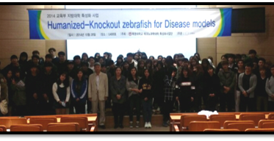
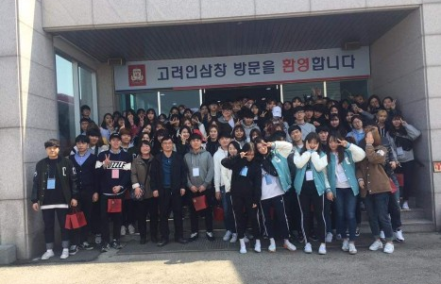
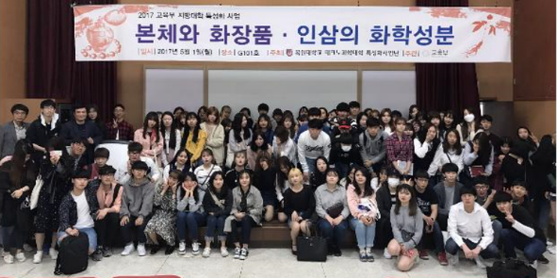
화학·화장품학부소개
학습활동
우리 화학·화장품학부는 모든 교수님들이 재학생들의 취업에 총력을 기울이고 있습니다. 그 결과 우리학부는 목원대학교내 취업률 최우수학과로 선정되었습니다.
장래에 대한 불확실함으로 고민하시는 입시생 여러분들을 위하여 우리 학부를 소개합니다
해외단기연수
IPP(4학년 취업연계연수)
화학전공
학업: 화학과 관련된 제반 분야의 취업과 신약개발 및 제약관련 산업분야의 취업 및 대학원 진학 등과 관련된 교과목들을 배웁니다.
취업: 한국화학연구원, 한국한의학연구원 등 국책 연구소, 제약회사 또는 환경기사 자격증을 취득한 후 관련업계에 진출할 수 있습니다.
개인연구 – 학회참가, 포스터 발표
화장품공학전공
학업: 화장품 제조 및 개발에 관한 전문가가 되어 화장품관련 연구소 및 회사에 적용할 수 있는 실무능력을 배웁니다.
취업: 화장품 연구 및 생산 관련회사, 피부미용관련 업계에 진출할 수 있습니다.
실험실소개
약품 및 화장품 분리/분석 연구실
- 생약에 함유된 성분 분리와 분석법을 연구한다.
유기합성화학 연구실
- 의약품원료 천연물질 합성을 연구한다.
전문가 초청 특강
관련분야 산업체 견학
생리활성 및 기능성 화학성분 연구실
- 질병 치료제와 화장품분야에 관련된 물질을 탐색한다.
화장품 유효성 평가 연구실
- 화장품에 사용되는 천연 유효성분의 효능을 검증한다.
화장품제조 연구실
- 화장품의 물질의 성질과 제제를 연구하고 화장품 유효성분을 응용한다.
전기화학소재 연구실
- 이차전지 화학소재를 연구 개발한다.

Slide 2
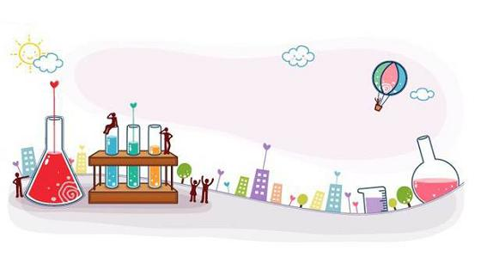
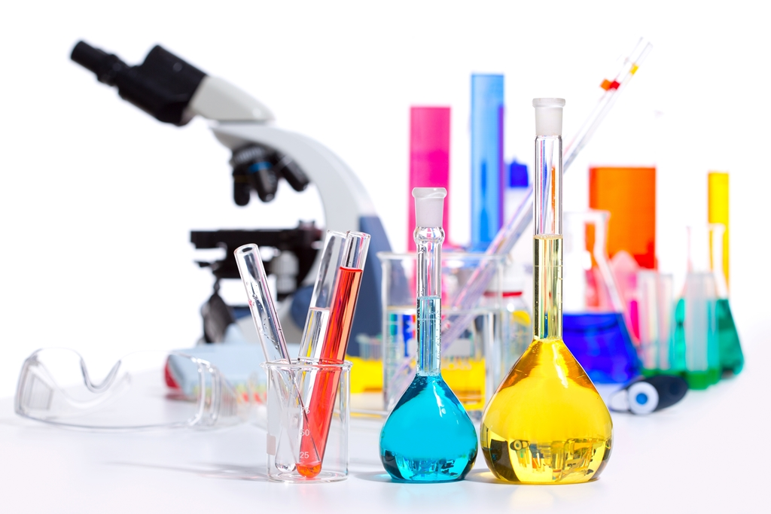
화학·화장품 학부
목 원 대 학 교 테 크 노 과 학 대 학

